Slide 1
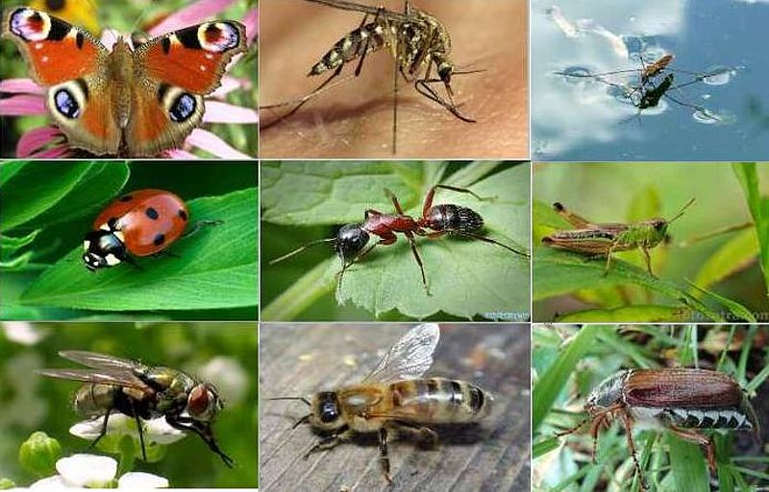
Біологічне різноманіття Різноманітність комах Основні ряди комах
А.Г. Безусько – кандидат біологічних наук, доцент

Slide 2
Ряд Прямокрилі
Крила першої пари перетворені на шкірясті вузькі надкрила, другої перетинчасті, тонкі, широкі; задні ноги стрибальні, їхні стегна потовщені, видовжені, голінки довгі. Ротовий апарат гризучий.
Розвиток з неповним перетворенням.
Небезпечні шкідники сільськогосподарських культур.
Представники: перелітна сарана, польовий цвіркун, зелений коник, вовчок тощо.

Slide 3
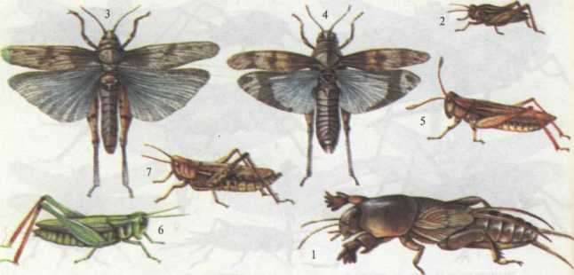
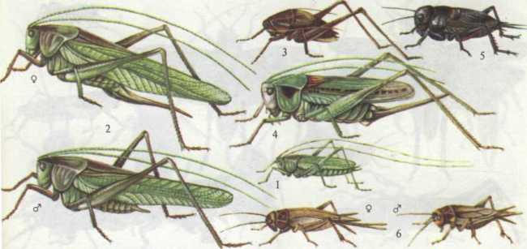
Ряд Прямокрилі
Вовчок, стрибунець, пустельниця, кобила, трав’янка
Справжні коники та цвіркуни

Slide 4
Ряд Напівтвердокрилі або клопи
Крила першої пари в основній частині ущільнені, шкірясті, у вершинній частині тонкі, перетинчасті; крила другої пари прозорі, з нечисленними жилками; на третьому сегменті грудного відділу здебільшого є пахучі залози, ротовий апарат колючо-смоктальний.
Розвиток з неповним перетворенням.
Небезпечні шкідники сільськогосподарських культур і лісових насаджень (клопи-черепашки, хрестоцвіті клопи, сосновий підкірний клоп; можуть переносити вірусні та інші хвороби рослин; паразитичний клоп – постільна блошиця.

Slide 5
Ряд Напівжорсткорилі

Slide 6
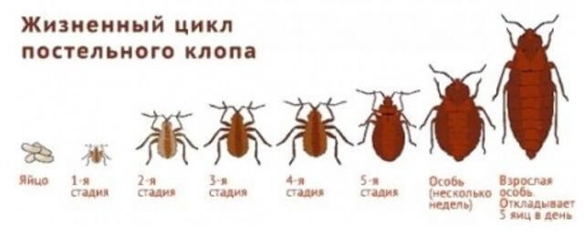
Ряд Напівтвердокрилі або клопи

Slide 7
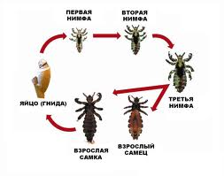
Ряд воші
Безкрилі зовнішні паразити ссавців. У зв’язку з цим тіло їх сплощене, крил немає, а ноги пристосовані до утримання на волоссі. У людини паразитує три види вошей – лобкова, головна та одежна. Воші головна та одежна спричинюють педікульоз, але особливо небезпечні тим, що переносять збудників смертельних хвороб (висипного та поворотного тифу).
Розвиваються з неповним перетворенням

Slide 8
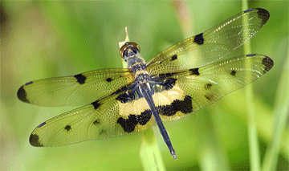
Ряд рівнокрилі
Ряд хижих комах, здатних добре літати. В даний ряд входить понад 5000 видів, переважна більшість яких мешкають в тропічному поясі і вологому субтропічному. На території України бабки поширені повсюдно, крім областей із посушливим кліматом. Налічується близько 150 видів. До грудей прикріплені дві пари прозорих крил з густою мережею жилок
Розвиток з неповним перетворенням.
У природі займають важливе місце в харчових ланцюжках. Для людини корисні тим, що поїдають багатьох шкідливих комах (комарів, мошок). Але можуть бути переносниками збудників небезпечного інфекційного захворювання домашніх птахів - протогонімоза. Личинки бабок можуть приносити шкоду, поїдаючи мальків промислових риб в рибних господарствах.

Slide 9
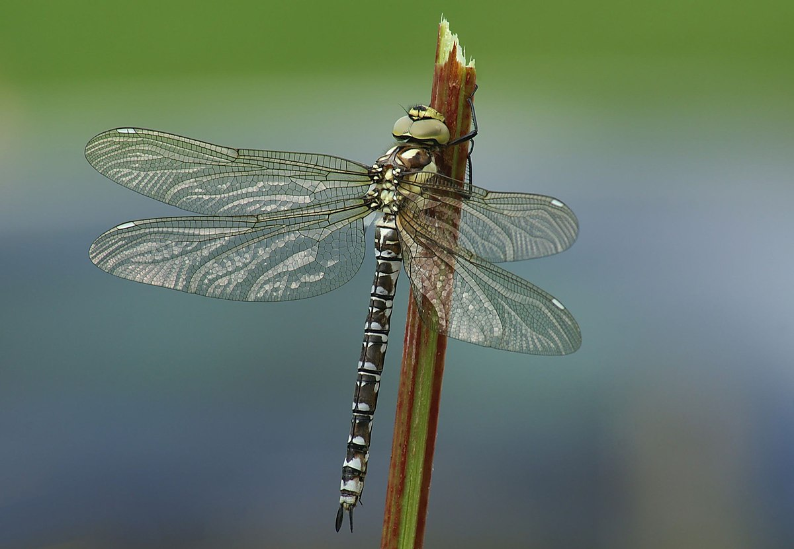
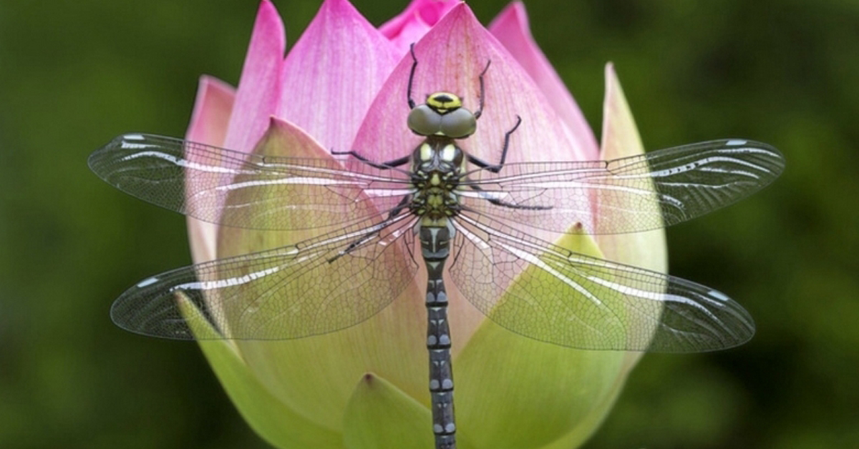
Ряд рівнокрилі

Slide 10
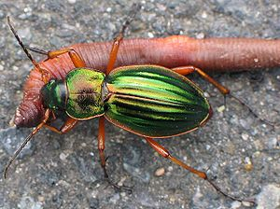
Ряд твердокрилі
Твердокри́лі, або жуки́ — комахи з повним перетворенням, які у життєвому циклі проходять стадії яйця, личинки, лялечки та імаго. Свою назву — твердокрилі, жуки отримали у зв'язку із перетворенням передньої пари крил в хітинізовані тверді надкрила, які використовуються в польоті за принципом крила літака.

Slide 11
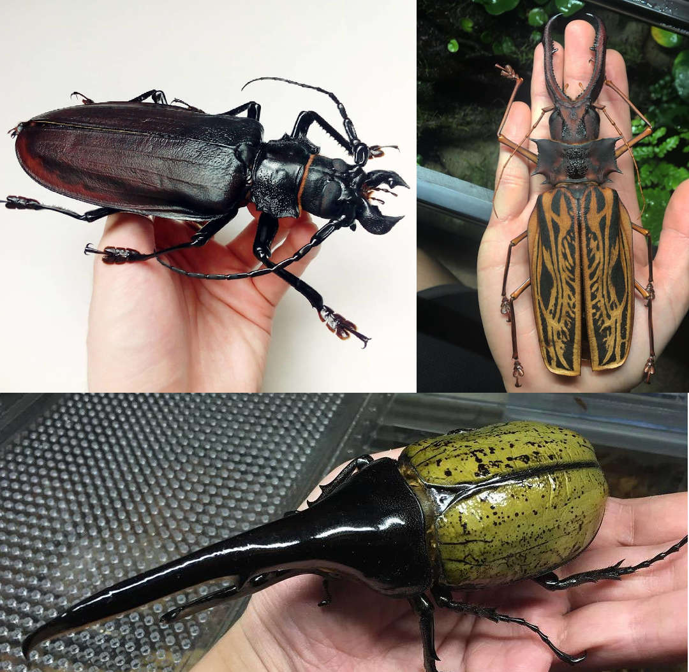
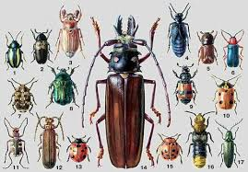
Ряд твердокрилі

Slide 12
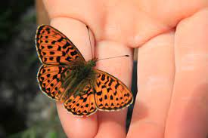
Ряд лускокрилі
Обидві пари перетинчастих крил вкриті мікроскопічними лусочками; від забарвлення, структури і розміщення лусочок залежить розмаїття, забарвлення і рисунок крил; ротовий апарат у гусениць гризучого типу; у дорослих метеликів – смоктальний, у вигляді хоботка, спірально згорнутого в стані спокою.
Розвиток з повним перетворенням.
Шкідники сільськогосподарських і лісових культур (білан капустяний і жилкуватий, непарний шовкопряд, озима і капустяна совка); шкідники шерсті та виробів з неї (одежна та інші молі).
З коконів шовковичного шовкопряда виробляють натуральний шовк.
Дорослі метелики запилюють квіткові рослини.

Slide 13
Ряд Лускокрилі
1 — звичайний махаон; 2 — зоряниця; 3 — жалібниця; 4— жовтянка торф’яна; 5 — лісова голуб’янка (самка); б — лісова голуб’янка (самець); 7 — махаон Маака; 8 — адмірал; 9 — денне павичеве око; 10 — велика перламутрівка; 11 — кропив’янка; 12 — квітковий сатир; 13 — винний бражник; 14 — руде нічне павичеве око; 15—лимонниця (самець); 16 — лимонниця (самка); 17 — ведмедиця Кайя; 18 — тополева орденська стрічка.

Slide 14
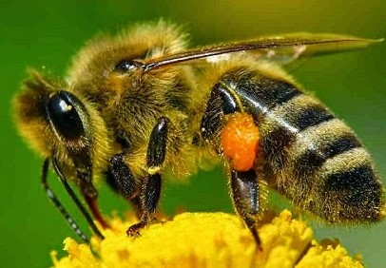
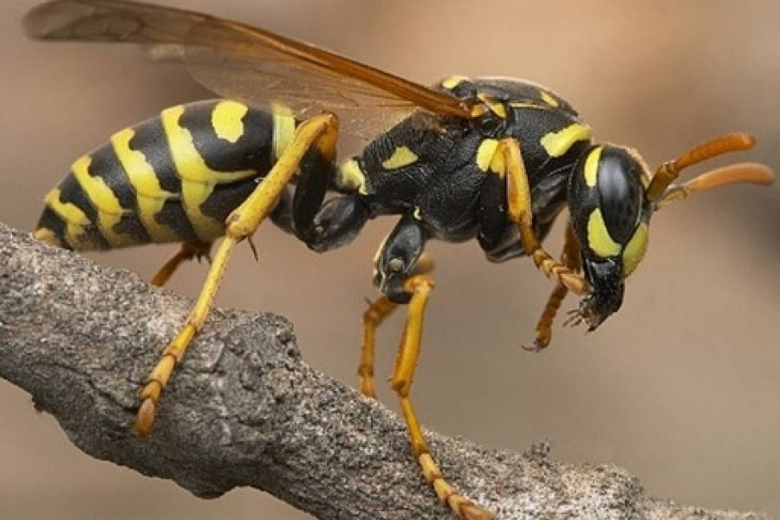
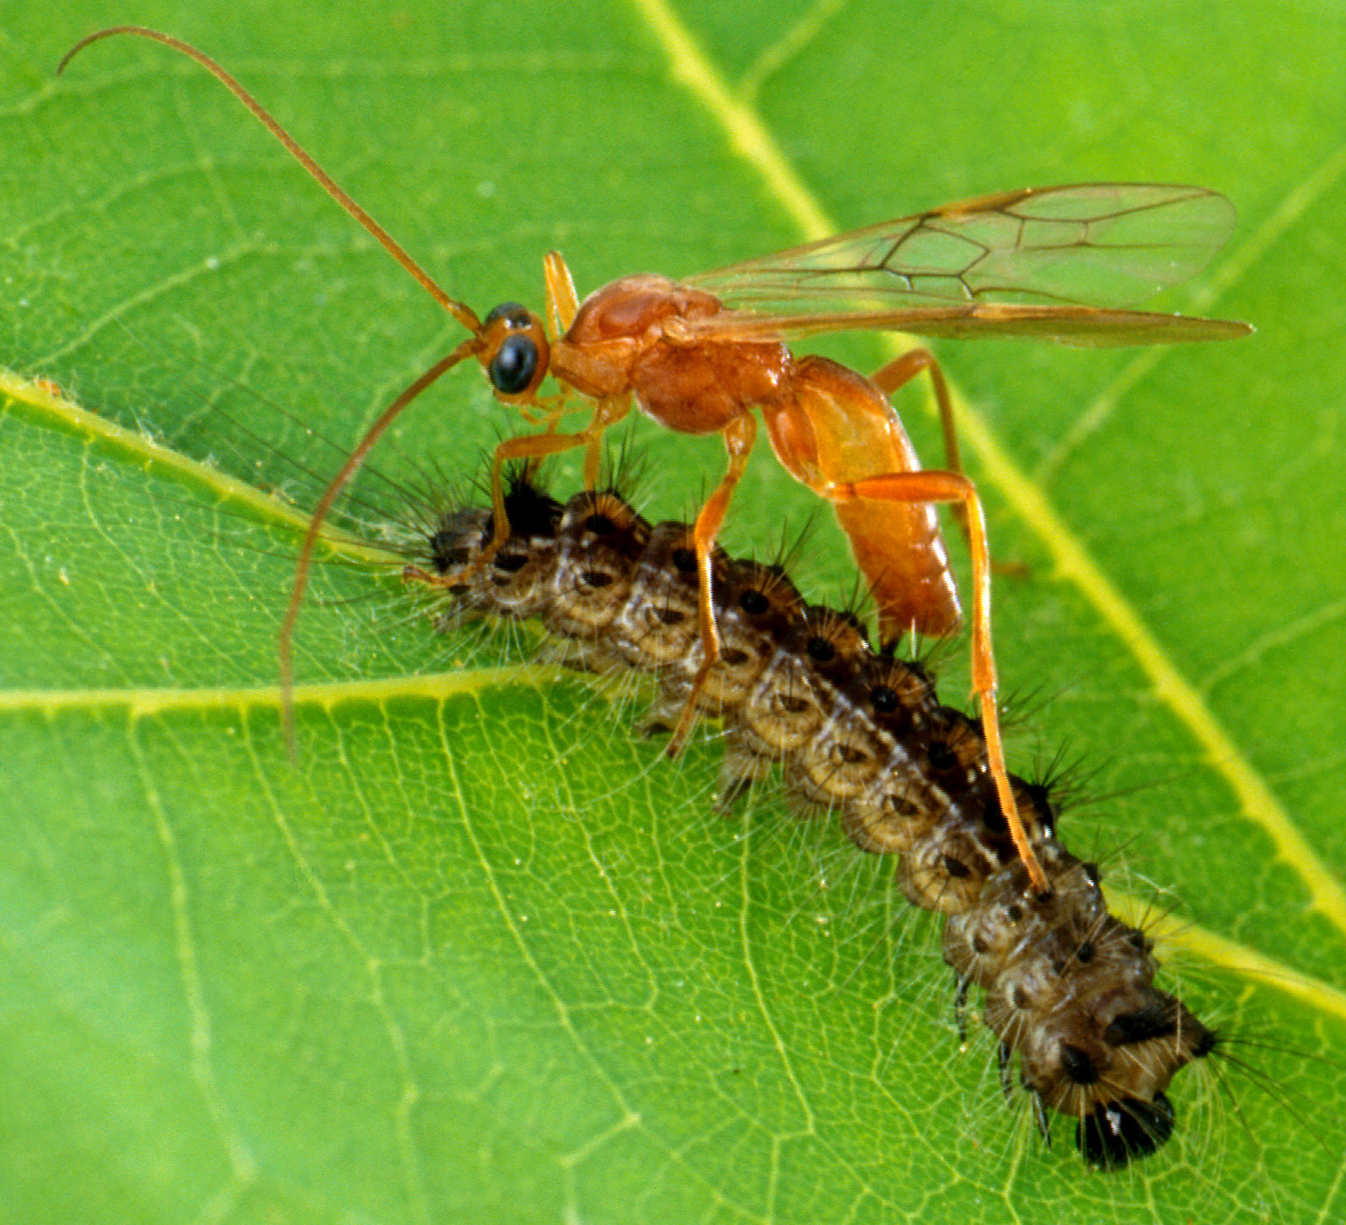
Ряд перетинчастокрилі
Обидві пари крил перетинчасті з нечисленними жилками, друга пара менша за першу; у самки на кінці черевця є яйцеклад, у деяких перетворений на жало; ротовий апарат гризучий або гризучо-лижучий (пристосований до смоктання нектару).
Розвиток з повним перетворенням.

Slide 15
Ряд Перетинчастокрилі

Slide 16
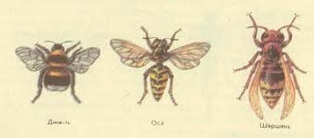
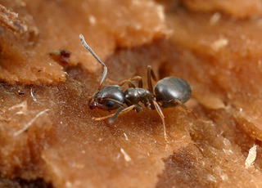
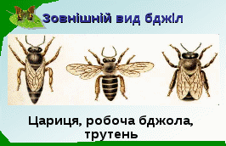
Ряд перетинчастокрилі
Запилювачі квіткових рослин (бджоли, джмелі та ін.), паразити гусені, личинок жуків, клопів, яєць різних комах ( їздці, хальциди); мурашки й оси знищують багато комах, кліщів; деякі комахи шкодять сільськогосподарським і лісовим культурам (пильщики, горіхотворки).
Медоносна бджола значною мірою одомашнена комаха. Сьогодні відомо різні породи бджіл. Вони ведуть гуртовий спосіб життя.

Slide 17
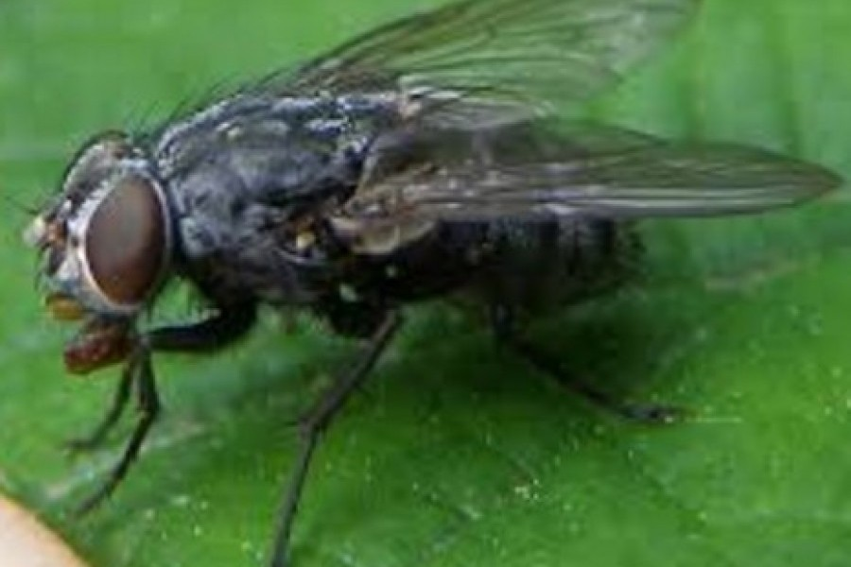
Ряд двокрилі або мухи
Розвинена лише перша пара перетинчастих крил, друга перетворена на дзижчальця; груди великі, голова дуже рухлива, ротовий апарат у вигляді м’якого сисно-лижучого хоботка. У кровосисних та хижих двокрилих – колючо-сисний ротовий апарат. В оводів і деяких інших комах, які не живляться в дорослому стані, ротові органи недорозвинені.
Розвиток з повним перетворенням.
Личинки не мають ніг, лялечки живуть у прісних водоймах і є джерелом живлення для риб. Дорослі комахи живляться нектаром квітів і є запилювачами. Кровосисні (комарі, мошки, гедзі, москіти); переносники збудників різних хвороб людини та свійських тварин (кишкових хвороб,, малярії, туляремії тощо). Личинки оводів ( шлункового, підшкірного та носоглоткового) ведуть паразитичний спосіб життя.

Slide 18
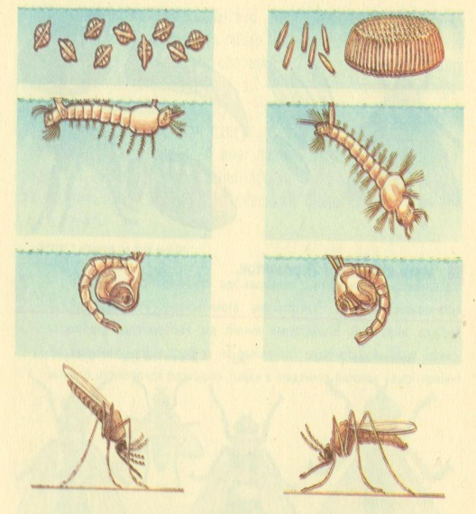
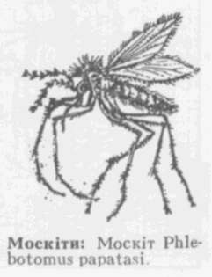
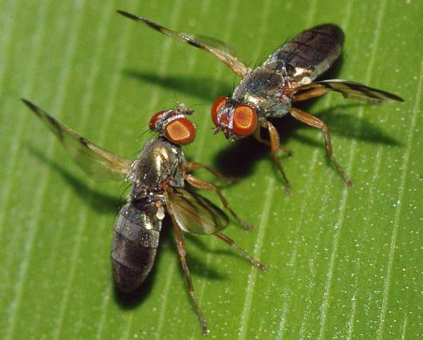
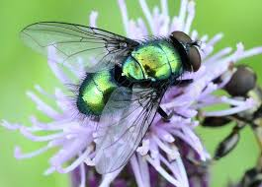
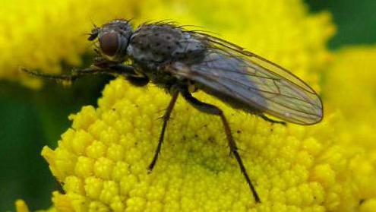
Ряд Двокрилі

Slide 20
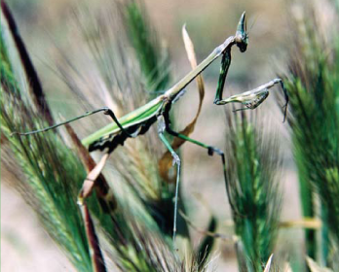
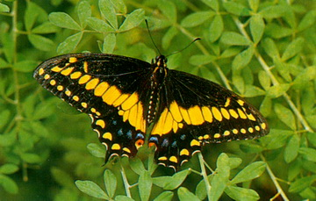
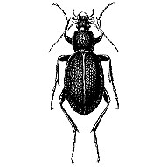
Комахи червоної книги україни

